Slide 1
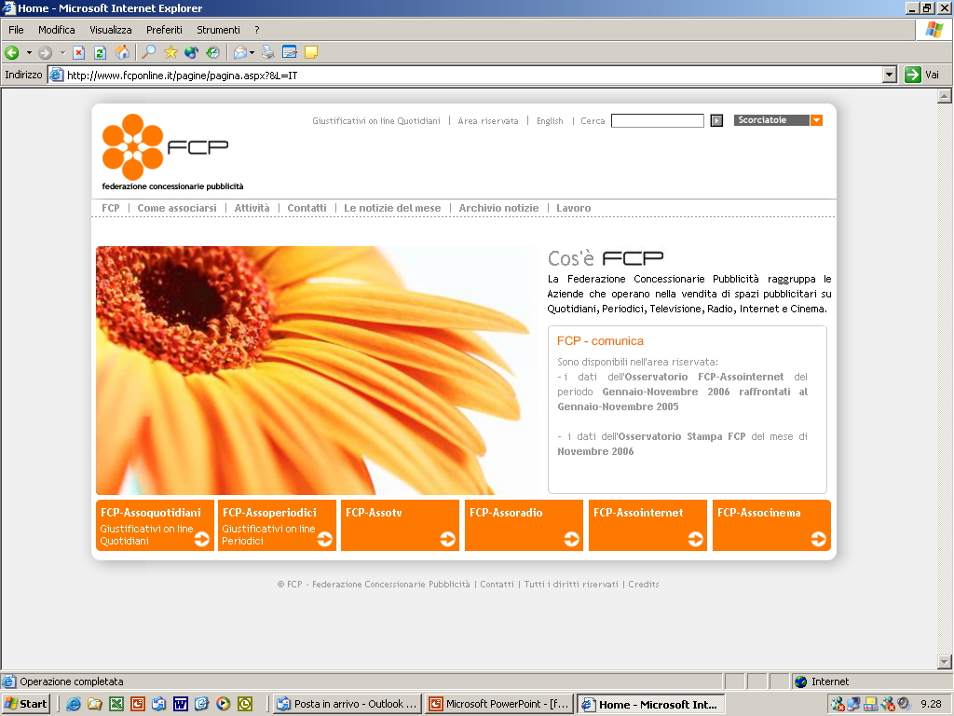
PRESENTAZIONE
DATI LUGLIO 2017
OSSERVATORIO FCP - ASSOINTERNET
Milano, 11 Settembre 2017

Slide 2
SITI NUOVI nel mese di Luglio 2017
CONCESSIONARIA | SITO
WEBADS | empireonline.it
WEBADS | foodandbev.it
WEBADS | galileusweb.com
WEBADS | puregreenmag.it
WEBADS | qpmagazine.it
SITI CHIUSI nel mese di Luglio 2017

Slide 3
Fatturato in migliaia di euro per DEVICE/STRUMENTO
Mese | WEB |  |  | MOBILE |  |  | TABLETS |  |  | SMART TV/CONS. |  |  | Totale
 | 2016 | 2017 | Diff% | 2016 | 2017 | Diff% | 2016 | 2017 | Diff% | 2016 | 2017 | Diff% | 2016 | 2017 | Diff%
Gen. | 23.678 | 22.518 | -4,9% | 1.764 | 4.124 | 133,8% | 245 | 447 | 82,2% | 112 | 66 | -40,8% | 25.800 | 27.155 | 5,3%
Feb. | 32.415 | 27.026 | -16,6% | 2.763 | 5.021 | 81,7% | 364 | 615 | 69,0% | 148 | 85 | -43,0% | 35.691 | 32.747 | -8,2%
Mar. | 38.906 | 34.672 | -10,9% | 3.385 | 6.252 | 84,7% | 331 | 690 | 108,5% | 103 | 69 | -33,5% | 42.725 | 41.683 | -2,4%
Apr. | 32.411 | 30.312 | -6,5% | 3.276 | 5.526 | 68,7% | 261 | 706 | 170,5% | 42 | 189 | 345,7% | 35.991 | 36.732 | 2,1%
Mag. | 37.029 | 36.683 | -0,9% | 3.587 | 6.642 | 85,2% | 373 | 829 | 122,6% | 99 | 130 | 30,4% | 41.088 | 44.284 | 7,8%
Giu. | 39.998 | 33.289 | -16,8% | 4.345 | 6.014 | 38,4% | 547 | 583 | 6,5% | 34 | 125 | 266,6% | 44.925 | 40.011 | -10,9%
Lug. | 25.842 | 23.580 | -8,8% | 3.915 | 4.861 | 24,2% | 307 | 415 | 35,1% | 32 | 35 | 9,9% | 30.096 | 28.892 | -4,0%
Ago. | 13.351 | - | - | 2.747 | - | - | 225 | - | - | 10 | - | - | 16.334 | - | -
Set. | 30.419 | - | - | 3.925 | - | - | 328 | - | - | 45 | - | - | 34.717 | - | -
Ott. | 38.889 | - | - | 4.175 | - | - | 343 | - | - | 106 | - | - | 43.513 | - | -
Nov. | 41.763 | - | - | 4.657 | - | - | 422 | - | - | 246 | - | - | 47.087 | - | -
Dic. | 44.025 | - | - | 5.896 | - | - | 463 | - | - | 128 | - | - | 50.513 | - | -
Tot. Prog | 230.279 | 208.079 | -9,6% | 23.035 | 38.440 | 66,9% | 2.429 | 4.286 | 76,5% | 572 | 699 | 22,2% | 256.315 | 251.504 | -1,9%
Totale | 398.728 | - | - | 44.436 | - | - | 4.209 | - | - | 1.107 | - | - | 448.479 | - | -

Slide 4
Fatturato in migliaia di euro per MODALITA’ DI VENDITA
Mese | BRAND A IMPRESSION |  |  | BRAND A TEMPO |  |  | PERFORMANCE |  |  | Totale
 | 2016 | 2017 | Diff% | 2016 | 2017 | Diff% | 2016 | 2017 | Diff% | 2016 | 2017 | Diff%
Gen. | 17.943 | 20.335 | 13,3% | 4.896 | 4.686 | -4,3% | 2.961 | 2.134 | -27,9% | 25.800 | 27.155 | 5,3%
Feb. | 25.690 | 24.386 | -5,1% | 7.286 | 6.308 | -13,4% | 2.715 | 2.053 | -24,4% | 35.691 | 32.747 | -8,2%
Mar. | 30.515 | 30.885 | 1,2% | 9.283 | 8.404 | -9,5% | 2.927 | 2.395 | -18,2% | 42.725 | 41.683 | -2,4%
Apr. | 26.984 | 27.143 | 0,6% | 6.533 | 7.001 | 7,2% | 2.474 | 2.589 | 4,6% | 35.991 | 36.732 | 2,1%
Mag. | 31.650 | 32.681 | 3,3% | 7.187 | 8.967 | 24,8% | 2.251 | 2.636 | 17,1% | 41.088 | 44.284 | 7,8%
Giu. | 31.818 | 28.963 | -9,0% | 10.400 | 8.751 | -15,9% | 2.707 | 2.297 | -15,1% | 44.925 | 40.011 | -10,9%
Lug. | 22.068 | 20.679 | -6,3% | 5.927 | 5.966 | 0,7% | 2.101 | 2.247 | 7,0% | 30.096 | 28.892 | -4,0%
Ago. | 11.362 | - | - | 3.437 | - | - | 1.535 | - | - | 16.334 | - | -
Set. | 25.722 | - | - | 6.523 | - | - | 2.472 | - | - | 34.717 | - | -
Ott. | 33.471 | - | - | 7.425 | - | - | 2.617 | - | - | 43.513 | - | -
Nov. | 36.039 | - | - | 7.957 | - | - | 3.092 | - | - | 47.087 | - | -
Dic. | 37.822 | - | - | 10.086 | - | - | 2.605 | - | - | 50.513 | - | -
Tot. Prog. | 186.668 | 185.071 | -0,9% | 51.512 | 50.083 | -2,8% | 18.136 | 16.350 | -9,8% | 256.315 | 251.504 | -1,9%
Totale | 331.085 | - | - | 86.939 | - | - | 30.455 | - | - | 448.479 | - | -

Slide 5
Fatturato in migliaia di euro per OGGETTO/TIPOLOGIA
Mese | BANNER |  |  | VIDEO |  |  | NEWSLETTER/EMAIL/SMS/MMS
 | 2016 | 2017 | Diff% | 2016 | 2017 | Diff% | 2016 | 2017 | Diff%
Gen. | 16.824 | 16.911 | 0,5% | 4.887 | 5.736 | 17,4% | 933 | 596 | -36,1%
Feb. | 22.302 | 19.184 | -14,0% | 8.220 | 8.148 | -0,9% | 1.258 | 834 | -33,7%
Mar. | 26.739 | 25.657 | -4,0% | 7.958 | 8.799 | 10,6% | 1.577 | 1.030 | -34,6%
Apr. | 22.606 | 21.357 | -5,5% | 7.771 | 9.159 | 17,9% | 1.405 | 766 | -45,5%
Mag. | 26.333 | 26.572 | 0,9% | 8.848 | 10.158 | 14,8% | 1.433 | 1.086 | -24,2%
Giu. | 27.480 | 23.357 | -15,0% | 8.998 | 8.735 | -2,9% | 1.561 | 909 | -41,8%
Lug. | 20.543 | 17.539 | -14,6% | 5.267 | 6.006 | 14,0% | 984 | 616 | -37,4%
Ago. | 10.694 | - | - | 2.968 | - | - | 492 | - | -
Set. | 21.856 | - | - | 7.459 | - | - | 1.044 | - | -
Ott. | 27.424 | - | - | 10.032 | - | - | 1.155 | - | -
Nov. | 30.421 | - | - | 10.144 | - | - | 1.122 | - | -
Dic. | 31.836 | - | - | 10.141 | - | - | 985 | - | -
Tot. Prog. | 162.826 | 150.576 | -7,5% | 51.949 | 56.741 | 9,2% | 9.151 | 5.837 | -36,2%
Totale | 285.056 | - | - | 92.692 | - | - | 13.949 | - | -
Pagina 1 di 2

Slide 6
Fatturato in migliaia di euro per OGGETTO/TIPOLOGIA
Mese | CLASSIFIED/ DIRECTORIES |  |  | NATIVE |  |  | ALTRE TIPOLOGIE |  |  | Totale
 | 2016 | 2017 | Diff% | 2016 | 2017 | Diff% | 2016 | 2017 | Diff% | 2016 | 2017 | Diff%
Gen. | 490 | 439 | -10,4% | 1.324 | 2.467 | 86,3% | 1.341 | 1.007 | -24,9% | 25.800 | 27.155 | 5,3%
Feb. | 554 | 455 | -17,9% | 1.365 | 2.330 | 70,6% | 1.991 | 1.796 | -9,8% | 35.691 | 32.747 | -8,2%
Mar. | 620 | 643 | 3,7% | 2.179 | 3.350 | 53,7% | 3.652 | 2.205 | -39,6% | 42.725 | 41.683 | -2,4%
Apr. | 447 | 433 | -3,2% | 1.830 | 3.318 | 81,4% | 1.933 | 1.699 | -12,1% | 35.991 | 36.732 | 2,1%
Mag. | 191 | 552 | 189,7% | 2.053 | 3.267 | 59,2% | 2.230 | 2.649 | 18,8% | 41.088 | 44.284 | 7,8%
Giu. | 594 | 472 | -20,5% | 2.141 | 2.930 | 36,8% | 4.151 | 3.607 | -13,1% | 44.925 | 40.011 | -10,9%
Lug. | 217 | 541 | 148,8% | 1.654 | 2.343 | 41,7% | 1.432 | 1.848 | 29,1% | 30.096 | 28.892 | -4,0%
Ago. | 159 | - | - | 1.068 | - | - | 953 | - | - | 16.334 | - | -
Set. | 772 | - | - | 2.042 | - | - | 1.545 | - | - | 34.717 | - | -
Ott. | 440 | - | - | 2.463 | - | - | 2.000 | - | - | 43.513 | - | -
Nov. | 494 | - | - | 2.944 | - | - | 1.963 | - | - | 47.087 | - | -
Dic. | 565 | - | - | 3.341 | - | - | 3.645 | - | - | 50.513 | - | -
Tot. Prog. | 3.113 | 3.535 | 13,6% | 12.546 | 20.006 | 59,5% | 16.730 | 14.811 | -11,5% | 256.315 | 251.504 | -1,9%
Totale | 5.542 | - | - | 24.405 | - | - | 26.835 | - | - | 448.479 | - | -
Pagina 2 di 2

Slide 7
Fatturato VIDEO per mese a Luglio 2017 in valore assoluto e percentuale suddiviso per le tipologie Podcasting video/Video Banner e Pre-Mid-Post Roll
 |  |  |  |  |  |  |  |  |  | % sul Totale Video ADV
Mese | Video ADV Podcasting video/Video Banner |  |  | Video ADV Pre-Mid-Post Roll |  |  | Video ADV Totale |  |  | Video ADV Podcasting video/Video Banner |  | Video ADV Pre-Mid-Post Roll
 | 2016 | 2017 | Diff% | 2016 | 2017 | Diff% | 2016 | 2017 | Diff% | 2016 | 2017 | 2016 | 2017
Gen. | 1.230 | 1.232 | 0,2% | 3.657 | 4.503 | 23,1% | 4.887 | 5.736 | 17,4% | 25,2% | 21,5% | 74,8% | 78,5%
Feb. | 2.256 | 1.963 | -13,0% | 5.964 | 6.185 | 3,7% | 8.220 | 8.148 | -0,9% | 27,4% | 24,1% | 72,6% | 75,9%
Mar. | 2.166 | 2.071 | -4,4% | 5.792 | 6.728 | 16,2% | 7.958 | 8.799 | 10,6% | 27,2% | 23,5% | 72,8% | 76,5%
Apr. | 2.244 | 1.999 | -10,9% | 5.527 | 7.161 | 29,6% | 7.771 | 9.159 | 17,9% | 28,9% | 21,8% | 71,1% | 78,2%
Mag. | 2.515 | 1.961 | -22,0% | 6.333 | 8.197 | 29,4% | 8.848 | 10.158 | 14,8% | 28,4% | 19,3% | 71,6% | 80,7%
Giu. | 2.024 | 1.796 | -11,2% | 6.974 | 6.939 | -0,5% | 8.998 | 8.735 | -2,9% | 22,5% | 20,6% | 77,5% | 79,4%
Lug. | 1.415 | 1.074 | -24,1% | 3.851 | 4.932 | 28,1% | 5.267 | 6.006 | 14,0% | 26,9% | 17,9% | 73,1% | 82,1%
Ago. | 712 | - | - | 2.255 | - | - | 2.968 | - | - | 24,0% | - | 76,0% | -
Set. | 1.755 | - | - | 5.704 | - | - | 7.459 | - | - | 23,5% | - | 76,5% | -
Ott. | 2.358 | - | - | 7.674 | - | - | 10.032 | - | - | 23,5% | - | 76,5% | -
Nov. | 2.222 | - | - | 7.922 | - | - | 10.144 | - | - | 21,9% | - | 78,1% | -
Dic. | 2.469 | - | - | 7.672 | - | - | 10.141 | - | - | 24,3% | - | 75,7% | -
Tot. Prog. | 13.850 | 12.096 | -12,7% | 38.099 | 44.645 | 17,2% | 51.949 | 56.741 | 9,2% | 26,7% | 21,3% | 73,3% | 78,7%
Totale | 23.365 | - | - | 69.326 | - | - | 92.692 | - | - | 25,2% | - | 74,8% | -

Slide 8
Trend del fatturato VIDEO per le tipologie Podcasting video/Video Banner e Pre-Mid-Post Roll
2016
2017

Slide 9
Ranking per fascia di fatturato totale (per 1.000) - Crescita %
Fascia di Fatturato 2016 | GRUPPO A: > 30.000 | GRUPPO B: 30.000 - 16.000 | GRUPPO C: 16.000 - 10.000 | GRUPPO D: 10.000 - 7.000 | GRUPPO E: 7.000 - 4.000 | GRUPPO F: < 4.000 | Tot. Mese 2017 Valore %
N° Aziende Dichiaranti | 4 | 4 | 4 | 4 | 5 | 5 | 26
MESE | CRESCITA % DEL FATTURATO PER MESE 2017 SUL 2016 DELLE AZIENDE DELLA FASCIA
Gennaio | 5,9% | -17,4% | 17,4% | 16,2% | 61,4% | -43,7% | 5,3%
Febbraio | -8,5% | -18,6% | -12,4% | -0,4% | 22,2% | -3,4% | -8,2%
Marzo | -3,7% | -17,8% | -1,5% | 18,7% | 36,0% | -9,2% | -2,4%
Aprile | 3,5% | -9,2% | 3,3% | -4,1% | 31,4% | -18,0% | 2,1%
Maggio | 8,3% | -1,8% | 10,7% | 13,2% | 27,8% | -22,4% | 7,8%
Giugno | -9,8% | -14,4% | -11,9% | -23,1% | 6,5% | -14,9% | -10,9%
Luglio | -0,8% | -12,1% | -8,5% | -6,7% | 6,2% | -17,6% | -4,0%
MESE | PESO DEL FATTURATO PER MESE DELLE AZIENDE DELLA FASCIA SUL TOTALE FATTURATO 2017
Gennaio | 55,8% | 14,8% | 13,6% | 6,4% | 8,1% | 1,3% | 100,0%
Febbraio | 54,3% | 16,9% | 10,3% | 8,5% | 8,3% | 1,7% | 100,0%
Marzo | 55,2% | 15,7% | 11,1% | 8,2% | 7,8% | 1,8% | 100,0%
Aprile | 54,0% | 16,4% | 11,4% | 7,5% | 9,0% | 1,6% | 100,0%
Maggio | 56,1% | 16,0% | 10,8% | 7,8% | 7,8% | 1,5% | 100,0%
Giugno | 54,7% | 16,4% | 12,9% | 6,5% | 7,6% | 1,9% | 100,0%
Luglio | 55,5% | 15,5% | 12,2% | 7,5% | 7,5% | 1,8% | 100,0%
N.B. I valori sono stati calcolati partendo dai fatturati netti pubblicitari 2016 e 2017 (esclusa la "Keywords/Search adv") delle Aziende che dichiarano i propri dati all'Osservatorio FCP Assointernet.

Slide 10
Ranking per fascia di fatturato totale (per 1.000) – Peso % sul totale fatturato
Fascia di Fatturato 2016 | GRUPPO A: > 30.000 | GRUPPO B: 30.000 - 16.000 | GRUPPO C: 16.000 - 10.000 | GRUPPO D: 10.000 - 7.000 | GRUPPO E: 7.000 - 4.000 | GRUPPO F: < 4.000 | Tot. Mese 2017 Valore %
N° Aziende Dichiaranti | 4 | 4 | 4 | 4 | 5 | 5 | 26
MESE | CRESCITA % DEL FATTURATO PROGRESSIVO 2017 SUL 2016 DELLE AZIENDE DELLA FASCIA
Gennaio | 5,9% | -17,4% | 17,4% | 16,2% | 61,4% | -43,7% | 5,3%
Febbraio | -2,4% | -18,1% | 1,0% | 5,4% | 37,0% | -24,1% | -2,6%
Marzo | -2,9% | -18,0% | 0,0% | 10,7% | 36,6% | -18,0% | -2,5%
Aprile | -1,3% | -15,8% | 0,8% | 6,5% | 35,1% | -18,0% | -1,3%
Maggio | 0,9% | -12,8% | 2,9% | 8,1% | 33,3% | -19,1% | 0,7%
Giugno | -1,2% | -13,1% | -0,4% | 1,7% | 27,9% | -18,2% | -1,6%
Luglio | -1,2% | -13,0% | -1,5% | 0,6% | 25,1% | -18,2% | -1,9%
MESE | PESO DEL FATTURATO PROGRESSIVO DELLE AZIENDE DELLA FASCIA SUL TOTALE FATTURATO 2017
Gennaio | 55,8% | 14,8% | 13,6% | 6,4% | 8,1% | 1,3% | 100,0%
Febbraio | 55,0% | 16,0% | 11,8% | 7,6% | 8,2% | 1,5% | 100,0%
Marzo | 55,1% | 15,9% | 11,5% | 7,8% | 8,0% | 1,6% | 100,0%
Aprile | 54,8% | 16,0% | 11,5% | 7,7% | 8,3% | 1,6% | 100,0%
Maggio | 55,1% | 16,0% | 11,3% | 7,8% | 8,2% | 1,6% | 100,0%
Giugno | 55,0% | 16,1% | 11,6% | 7,5% | 8,1% | 1,7% | 100,0%
Luglio | 55,1% | 16,0% | 11,7% | 7,5% | 8,0% | 1,7% | 100,0%
N.B. I valori sono stati calcolati partendo dai fatturati netti pubblicitari 2016 e 2017 (esclusa la "Keywords/Search adv") delle Aziende che dichiarano i propri dati all'Osservatorio FCP Assointernet.

Slide 11
FINE
PRESENTAZIONE

